Slide 1



Hardware and Software Fundamentals of
Intelligent Computing
Systems

Slide 2
Lecture 38-en: Auto-Tuning

Slide 3
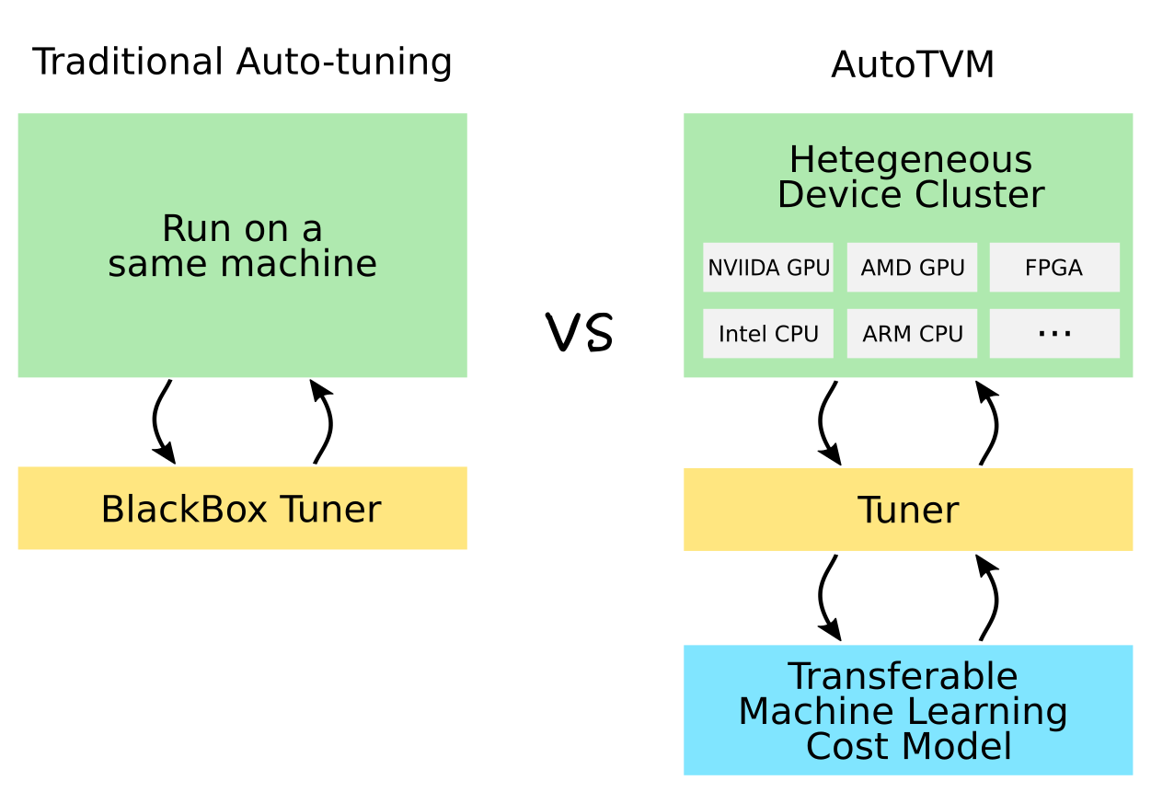
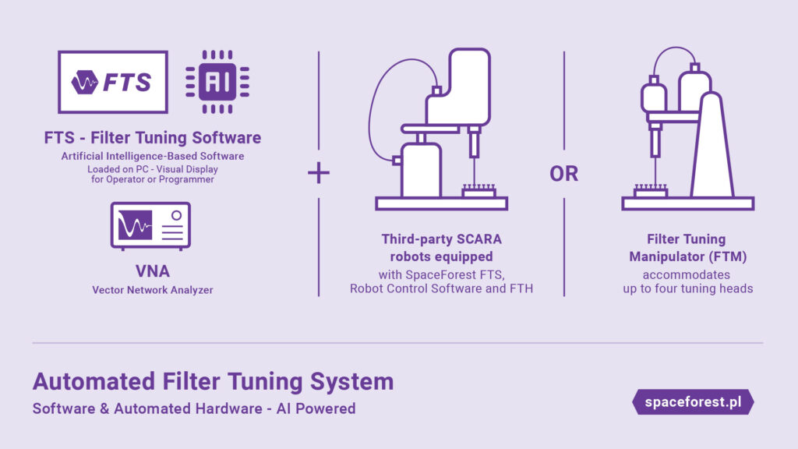
Automatic Tuning
Automatic Tuning Algorithm and Underlying Implementation
  From Template Search to AI-Driven Operator Tuning

Slide 4
Outline of Automatic Tuning
Background and Challenges
Core Framework and Workflow
  TVM, AutoTVM, and Template Search Analysis
Classic Heuristic Search Algorithms
  Simulated Annealing and Genetic Algorithms
Machine Learning-Based Optimization
  Bayesian Optimization
  Reinforcement Learning
Experimental Guidance
  Kernel Performance Evaluation Based on FlagPerf

Slide 5
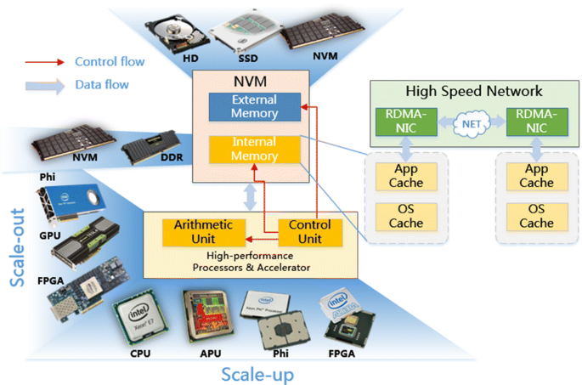
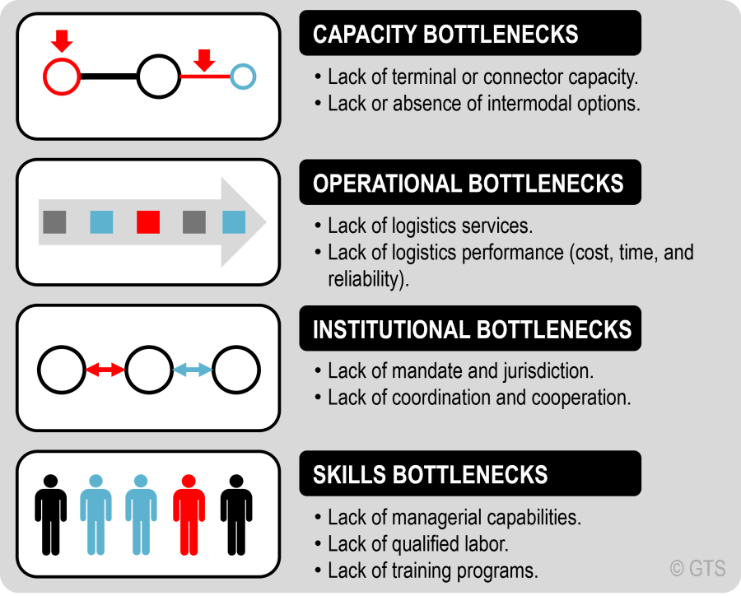
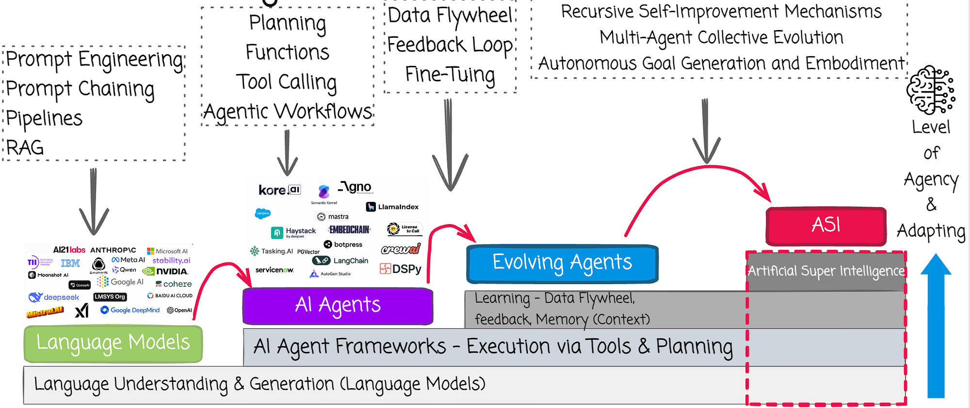
Why is automatic tuning necessary?
The increasing complexity of hardware architecture:
  The proliferation of heterogeneous chips such as GPUs and NPUs
  Complex memory hierarchies (Registers, Shared Memory)
Bottlenecks of traditional manual optimization
  Extremely high labor costs
  Poor portability
Rapid evolution of AI models and new operators
Notes:
背景与挑战
P3：为什么需要自动调优？（硬件架构复杂化、手工编写Kernel的性能瓶颈与人力成本）
硬件架构的复杂化：
GPU、NPU、TPU等异构芯片层出不穷。
复杂的内存层次结构（Registers, Shared Memory, L2 Cache）。
传统手工优化的瓶颈：
人力成本极高：通常需要“Ninja Programmer（忍者程序员）”耗费数周手写底层汇编或CUDA代码。
可移植性差：为A100写的极致优化Kernel，在H800上可能不再是最优解。
AI模型的高速演进：新算子层出不穷，手工优化速度跟不上模型迭代速度。
算子调优的时代痛点与自动化重构的必然性
在现代高性能计算（High-Performance Computing, HPC）与深度学习（Deep Learning）的演进历程中，计算密度的指数级增长与底层硬件架构的极度复杂化之间，形成了一道难以逾越的性能鸿沟。随着以大语言模型（Large Language Models, LLMs）为代表的复杂神经网络的普及，模型参数量已跨越千亿乃至万亿级别，底层张量运算（如矩阵乘法GEMM、多维卷积、自注意力机制等）的执行效率，直接决定了整个系统的端到端延迟与吞吐量上限 。然而，实现这些核心算子的极致性能绝非易事，这深刻反映了当前算子调优领域面临的核心痛点。
长期以来，工业界高度依赖于由硬件厂商提供的、经过资深专家手工高度优化的算子库（例如NVIDIA的cuDNN、cuBLAS或Intel的MKL）。虽然这些定制化库在特定的标准计算规模上能够提供峰值性能，但手工编写和调优高性能计算内核（Kernel）是一项极其昂贵且耗时的工作 。计算性能不仅取决于算法的时间复杂度，更受制于一系列微架构维度的元参数（Meta-parameters），包括但不限于线程块大小（Block Size）、流水线阶段数（Pipeline Stages）、瓦片大小（Tile Size）、循环展开因子（Unroll Factors）、寄存器分配以及共享内存调度等 。这些参数之间存在极其复杂的非线性耦合关系。例如，在基于Triton或CUDA的编程模型中，一个轻微次优的瓦片大小配置可能会引发严重的共享内存Bank冲突或L2缓存抖动，导致计算内核在逻辑完全正确的情况下，性能依然出现数量级的暴跌 。
不仅如此，随着硬件架构的快速迭代（如从NVIDIA Ampere架构升级至Hopper架构）以及深度学习框架中不断涌现的非标准算子融合需求，传统的、依赖领域专家经验的手工调优模式已彻底沦为生产力瓶颈。针对特定负载的调试需要耗费数月时间，且编写出的优化代码泛化能力极差，完全无法适应多样化的动态形状（Dynamic Shapes）与边缘端长尾硬件生态 。
为突破这一瓶颈，自动调优（Auto-tuning）技术应运而生，并迅速成为AI编译器（如TVM、Halide）栈中的核心组件。自动调优的核心思想是将算子的编译优化过程抽象为一个在高维、离散且充满硬性约束的解空间中的最优化搜索问题。该范式主要由三大核心支柱构建：首先是“搜索空间（Search Space）的定义”，即将一切合法的程序等价变换策略进行参数化，界定出算法探索的物理边界；其次是“性能评估模型（Cost Model）的构建”，旨在通过机器学习等手段快速预测特定配置在目标硬件上的执行代价，从而大幅减少昂贵的硬件实测开销；最后是“探索策略（Exploration Strategy）的设计”，利用启发式算法、演化算法乃至强化学习，在浩如烟海的百亿级配置空间中，以最高效的路径收敛至全局最优或次优调度解 。这一思想的落地，标志着算子开发从“人力密集型的手工雕琢”正式迈向了“计算密集型的自动生成”时代。

Slide 6
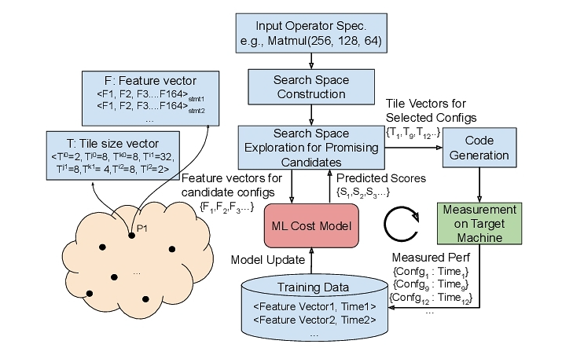

What is Kernel Auto-tuning?
Automation of Code Generation:
  Input: Mathematical calculation expressions (e.g., tensor multiplication, convolution).
  Output: Low-level code optimized for specific hardware (e.g., CUDA, LLVM IR).
Common Tuning Dimensions (Schedule Primitives):
  Tiling: Improves cache hit rate.
  Unrolling: Reduces branch overhead.
  Vectorization: Utilizes SIMD instructions (e.g., AVX, TensorCore).
  Binding: Block/Thread mapping in the GPU.
Notes:
Kernel Auto-tuning（内核自动调优）的核心机制在于代码生成（Code Generation）与调度原语（Schedule Primitives）的自动化组合。在深度学习编译器中，计算的数学定义（算法逻辑）与计算的具体执行方式（调度执行）被解耦。自动调优系统通过向底层的抽象语法树（AST）或中间表示（IR）中注入调度指令，来控制代码的硬件映射。常见的调优维度涵盖了计算与存储架构的各个层面：循环分块（Tiling）用于将巨大的张量切割以适配容量有限但速度极快的各级缓存；循环展开（Unroll）旨在通过增加代码体积来消除循环控制开销并提升指令级并行度；而线程绑定（Thread Binding）与张量化（Tensorization）则是将特定的计算轴精确映射到GPU的线程束（Warp）或专用的矩阵乘法累加单元（如Tensor Cores）上 。

Slide 7
Evolution of Mainstream Tuning Frameworks
First Generation: Manual Scheduling
  Representative: Early Halide.
  Characteristics: Algorithm and scheduling are separated, but scheduling still requires manual implementation by experts.
Second Generation: Template-based Tuning
  Representative: TVM AutoTVM.
  Characteristics: Experts write parameterized templates, and the algorithm searches for the optimal value in the parameter space.
Third Generation: Template-free Tuning
  Representative: TVM Ansor (AutoScheduler).
  Characteristics: Automatically generates a huge search space based on rules, without requiring manually preset templates.
Notes:
主流调优框架的演进路线
第一代：纯手工调度 (Manual Scheduling)
代表：早期 Halide。
特点：算法与调度分离，但调度仍需专家手写。
第二代：基于模板的自动调优 (Template-based Tuning)
代表：TVM AutoTVM。
特点：专家写出带参数的模板，算法在参数空间中搜索最优值。
第三代：自动化无模板调优 (Template-free Tuning)
代表：TVM Ansor (AutoScheduler)。
特点：基于规则自动生成巨大的搜索空间，无需人工预设模板。
随着优化需求复杂度的攀升，自动调优的软件生态经历了一系列显著的架构演进，不同的框架在搜索空间大小、自动化程度与专家干预成本之间做出了不同的权衡。
Halide Auto-scheduler提出算法与调度分离，基于规则的序列化树搜索 依赖预定义规则进行束搜索（Beam Search） 预训练的静态预测模型 开创性分离理念，但在处理复杂算子融合与庞大空间时易累积误差 。
TVM AutoTVM基于参数化模板的启发式搜索，引入机器学习评估 高度依赖专家编写的算子级DSL模板，空间受限 XGBoost统计代价模型结合模拟退火（SA）与遗传算法（GA） 收敛速度快，但新硬件扩展门槛极高，需大量人工模板代码 。
TVM Ansor (Auto-Scheduler)自动草图生成（Sketch Generation）的无模板探索 基于搜索（Evolutionary Search）与梯度下降任务调度 彻底摆脱模板束缚，发现域外极值，但巨型空间搜索时间显著增加 。
TVM MetaSchedule基于概率编程语言抽象的统一自动调优系统 将随机抽样指令（Sampling Instructions）模块化注入IR 深度学习代理模型，兼容强化算子DAG拓扑分析自动推导分层空间（草图+标注）统一的演化学习与贝叶斯优化扩展 统一了手动调优与自动生成，高度模块化，性能媲美底层手写库 。
正如表中所总结的，从早期的Halide到TVM的迭代，反映了工业界对调优自动化程度的极致追求。AutoTVM引入了统计代价模型，成功将机器学习应用于编译优化，但由于其要求开发者为每一个算子编写“调度模板”，导致其在面对数以百计的新型算子时暴露了严重的扩展性瓶颈 。为了解决模板带来的人力成本与搜索空间天花板，Ansor创新性地实现了无模板自动调度（Template-free Auto-scheduling），通过自动生成计算草图，极大地拓宽了可能被探索的程序结构拓扑 。而MetaSchedule（AutoTIR）则进一步在底层中间表示层面实现了概率编程的统一，使得专家级约束与全自动探索得以完美融合 。

Slide 8
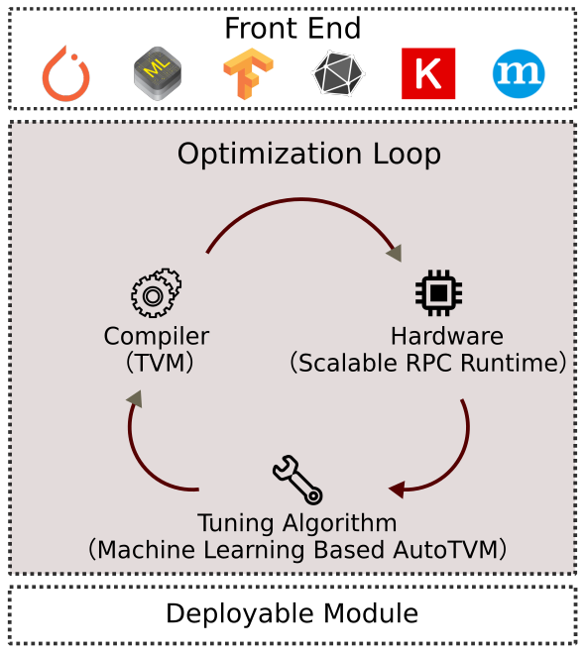
Classic Framework Analysis: TVM and AutoTVM
AutoTVM’s Core Innovations
  Introduces index-based parameterized templates.
  Introduces a Statistical Cost Model to replace traditional analytical models.
Advantages of the Cost Model:
  Complex GPU architectures are difficult to model precisely with formulas
  AutoTVM uses machine learning models such as XGBoost/TreeGRU to predict performance by "feeding" real-device running data.
Notes:
作为将机器学习规模化引入算子调优的先驱，TVM的AutoTVM框架确立了一套行之有效的“索引化模板（Index-based Template）”与“硬件在环（Hardware-in-the-loop）”架构标准。
在AutoTVM中，搜索空间的定义依赖于领域专家利用TVM提供的调度API编写的代码模板。这些模板定义了针对某一特定算子（如Conv2D）的所有合法优化步骤，并暴露出离散的可调参数（Knobs），如多级Tiling的具体拆分因子。AutoTVM的巧妙之处在于，它将这个由多个离散参数构成的笛卡尔积空间，展平并映射为一个一维的线性索引空间（Index Space） 。每一个具体的参数组合都被编码为一个独立的配置实体（ConfigEntity）。这种参数化空间的优势在于，它将一个包含大量非法程序语义的复杂转换空间，裁剪成了一个语义绝对安全、仅需寻找最优整数组合的常规搜索问题。

Slide 9
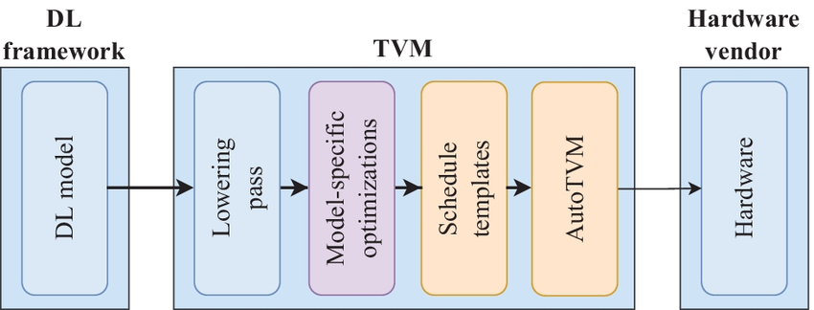
The Complete AutoTVM Workflow
Template Definition: Developers write scheduling templates for operators
Configuration Generation: Features are extracted and a batch of candidate parameter configurations is generated.
Model Prediction: The XGBoost cost model scores the top-K configurations.
Hardware-in-the-loop: The top-K configurations are compiled and sent to real hardware (e.g., a GPU cluster) for performance testing.
Model Update: Real-world latency data from the test is fed back to the cost model, XGBoost is retrained and updated, and the next iteration begins.
Notes:
AutoTVM 的完整工作流
定义模板：开发者为算子（如Conv2D）编写包含可调参数（如 tile_x, tile_y）的调度模板。
生成配置：提取特征并生成一批候选的参数配置。
模型预测：通过 XGBoost 代价模型打分，选出 Top-K 的配置。
硬件在环 (Hardware-in-the-loop)：将 Top-K 编译并发送到真实硬件（如GPU集群）上进行性能测试。
模型更新：将真机测试的真实耗时数据（Latency）反馈给代价模型，重新训练更新 XGBoost，进入下一轮迭代。
由于模板定义的搜索空间动辄包含数以亿计的候选配置，直接在真实硬件上编译并运行每一个配置需要耗费数月时间，这是工程实践所无法容忍的。因此，AutoTVM引入了基于XGBoost的统计代价模型（Statistical Cost Model）来充当廉价的代理评估器。其完整的工作流形成了一个闭环的监督学习系统。
首先，在特征提取（Feature Extraction）阶段，系统会根据一组候选参数实例化调度模板，生成底层的抽象语法树（AST）或循环程序IR。特征提取器会对该低级代码进行深度静态分析，提取出一系列对硬件性能高度敏感的领域特征（Domain-specific Features）。这些特征不仅包括循环嵌套的层级深度、各级内存（如共享内存和全局内存）的访问计数，还涵盖了数据复用率、向量化比例、线程绑定模式以及内部计算分支的复杂度 。
提取出的高维数值特征随后被送入XGBoost模型中进行推理。值得注意的是，AutoTVM中的代价模型并不以预测绝对执行时间为目标，而是采用排序损失函数（Rank Loss）进行优化。这是因为在调优任务中，配置的相对优劣顺序远比绝对耗时的预测精度重要；基于排序的梯度提升树能够更敏锐地在特征空间中区分出高效与低效的内存访问模式 。
在实际的探索循环中，模拟退火算法利用XGBoost模型进行海量的快速预估，从巨大的搜索空间中筛选出一小批（例如64个）预测得分最高的潜力配置。随后系统进入“硬件在环（Hardware-in-the-loop）”测试阶段，这批配置被发送至分布式RPC环境中的真实目标硬件上进行编译和评测。硬件返回的真实执行耗时不仅用于记录当前发现的最优解，更被作为新的标签数据（Ground Truth）追加到历史数据库中，用于在线更新和拟合XGBoost代价模型 。通过这种“预测-实测-模型更新”的螺旋上升机制，AutoTVM不仅克服了单纯静态分析精度不足的问题，还有效避免了全局穷举的高昂成本。

Slide 10
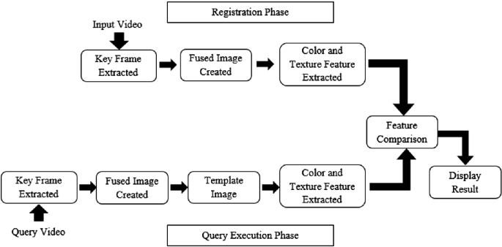
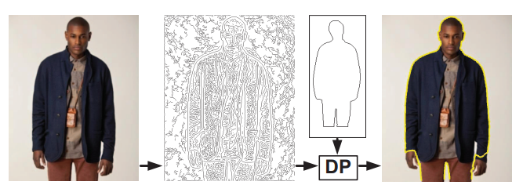
A Deeper Understanding of Template-Based Search
What is a "Template"?
  A template is a coded representation of expert experience.
  For example: Define a two-nested loop, but the step size (Tile Size) is an unknown variable.
The size of the search space
  Depends on the number of variables defined in the template and their range of values.
  Typically, it is a discrete, bounded, multi-dimensional space (e.g., 10^4 ~ 10^9 combinations).
How to search?
  Within this space, we need efficient exploration algorithms.
For example: template-based video search engine
Notes:
什么是“模板”？
模板是专家经验的代码化体现。
例如：定义一个两层循环，但循环的步长（Step/Tile Size）是未知的变量。
搜索空间的大小：
取决于模板中定义的变量数量及其取值范围。
通常是一个离散的、有界的多维空间（例如：10^4 ~ 10^9 种组合）。
如何搜索？
在这片空间中，我们需要高效的探索算法。

Slide 11
Limitations of Template Search
Advantages
  Relatively small search space, fast convergence speed.
  The quality of generated code has a lower bound guarantee
Limitations (Pain Points)
  High development cost: For each new operator or hardware, experts must rewrite a template.
  Non-global optimum: If the optimal code structure is not within the scope of the expert-defined template, the search algorithm will never find it.
Notes:
基于模板的搜索策略（Template-based Search）虽然凭借较小的搜索空间和高效的代价模型在特定算子上取得了巨大成功，但其固有的结构性缺陷也逐渐成为制约深度学习编译器发展的瓶颈。模板搜索的核心原理是将程序的宏观拓扑结构（如循环的嵌套顺序、算子融合的边界）固定下来，仅仅将微观的数值维度（如分块大小、展开步长）进行参数化 。
这种强约束策略虽然保证了搜索过程不会生成无效代码，并能快速收敛，但其代价是直接牺牲了搜索空间的广度。一方面，手工编写和维护模板需要深厚的硬件微架构知识，随着深度学习框架向多元化算子和多芯片平台演进，维护成千上万个算子模板成为了不可持续的人力黑洞 。更严重的是，人类专家的直觉往往具有局限性，模板开发过程中的“积极早期剪枝（Aggressive Early Pruning）”会不自觉地将许多反直觉但极其高效的结构优化方案排除在外。例如，在某些不规则的步长转置卷积（Strided Transposed Convolution）中，特定的循环拆分与内联策略能够大幅简化零元素的乘法计算，但这种拓扑重组很难被固定的模板所覆盖 。

Slide 12
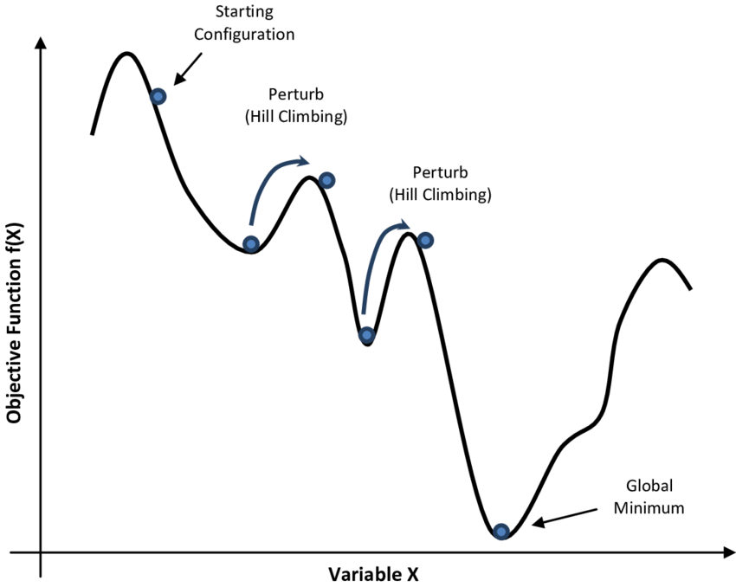
Classical Exploratory Algorithm: Simulated Annealing
Inspiration
  The annealing process in metallurgy (heating a solid to a high temperature and then slowly cooling it to bring its internal crystal structure to its lowest energy, most stable state).
Core Algorithm Logic
  Randomly walk through the search space.
  If a better configuration is found, accept it directly
  If a worse configuration is found, accept it with a certain probability!
Why accept a worse solution?
  To escape local optima and find the global optimum.

Slide 13
Advantages of Genetic Algorithms in Spatial Search
Multi-point Parallel Search: Unlike the single-point walk of simulated annealing, genetic algorithms maintain a population, allowing simultaneous exploration of multiple regions in the search space.
Suitable for Discrete and Irregular Spaces:
  Hardware tuning spaces are often discontinuous (e.g., GPU block sizes must be multiples of 32).
  Traditional gradient descent methods are ineffective here, while genetic algorithms have no requirement for the differentiability of the objective function.
The Evolutionary Search of TVM Ansors extensively utilizes genetic algorithms to efficiently mutate the scheduling space.

Slide 14
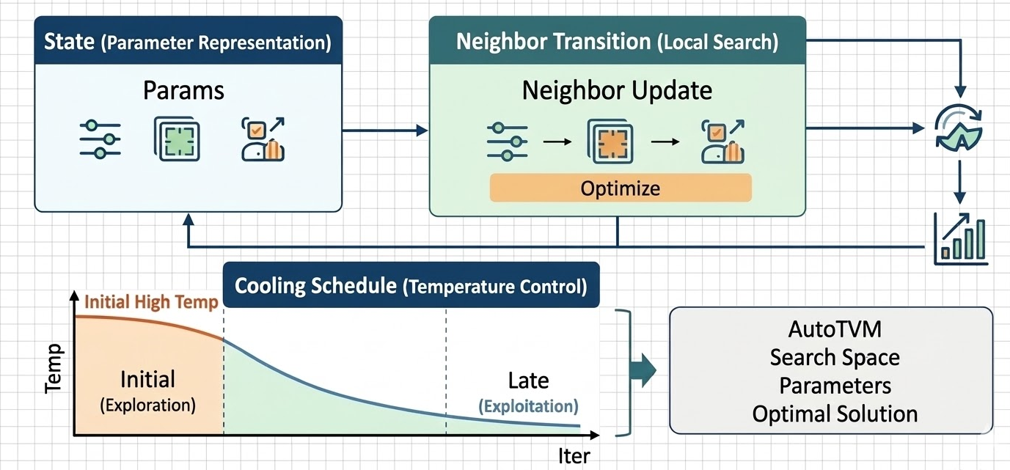
Application of Simulated Annealing
State Representation: The current set of template parameters
Neighbor Transition: Fine-tuning one of the parameters
Cooling Schedule:
  Initial High Temperature: High probability of accepting poor solutions (large-scale exploration).
  Later Low Temperature: Almost only accepting good solutions (local convergence exploration).
Early versions of AutoTVM widely used simulated annealing to find optimal parameters in the candidate space.
Notes:
Page 12: 3. 模拟退火在算子调优中的应用
状态表示 (State)：当前的一组模板参数（如 BlockSize=128, TileSize=4）。
邻域跳转 (Neighbor Transition)：微调其中一个参数（如将 BlockSize 变成 256）。
温度控制 (Cooling Schedule)：
初始高温：概率很高地接受差解（大范围探索 Exploration）。
后期低温：几乎只接受好解（局部收敛 Exploitation）。
AutoTVM 早期版本即广泛采用模拟退火在候选空间中寻找最优参数。
概率与突变的艺术：模拟退火算法在调优中的应用
无论搜索空间是由模板限定还是由草图生成，算子参数的优化表面都具有高度的非凸性（Non-convexity）。该空间充满了不规则的离散约束（如参数必须是硬件线程束的整数倍）和深浅不一的局部极小值。传统的梯度下降或贪婪爬山算法在这样的地形中极易陷入局部最优而停滞不前 。为应对这一挑战，模拟退火（Simulated Annealing, SA）成为了自动调优早期最核心的探索算法。
模拟退火算法的原理源自对冶金学中固体物理退火过程的隐喻。在物理退火中，材料被加热至高温状态，原子获得极大的动能，脱离原有的晶格排列；随后通过严格控制的缓慢冷却，原子在逐渐降低的温度下寻找能量最低的稳定晶体结构 。将这一原理映射到算子调优中，“系统能量”等价于代价模型（如XGBoost）预测的内核执行时间，“原子状态”则对应于特定的一组调优参数配置 。
模拟退火之所以能够跳出局部最优，关键在于其特有的概率接受机制——Metropolis-Hastings准则。在每一次迭代中，算法在当前配置的邻域内随机产生一个新的候选配置。若新配置的预测执行时间更短（能量下降），算法则无条件接受。然而，如果新配置导致性能恶化（能量上升），算法并不会立即将其抛弃，而是根据当前的系统“温度”参数 $T$ 和能量的恶化程度 $\Delta E$，以一定的概率 $P$ 接受这个次优解。该概率通常定义为 $P = \exp(-\Delta E / T)$ 。
温度参数 $T$ 在这里扮演了平衡“探索（Exploration）”与“利用（Exploitation）”的绝对核心。在算法初期的高温阶段，$T$ 的值极大，使得接受劣质解的概率很高，这赋予了算法极强的空间跨越能力，使其能够在整个参数空间中广泛游走，避免被早期的局部陷阱捕获。随着算法迭代，冷却计划（Cooling Schedule）开始生效，温度逐渐下降。常见的冷却曲线包括线性降温、对数降温以及工业界最常用的指数降温（例如 $T_{n+1} = \alpha T_n$，其中 $\alpha$ 通常域在0.8至0.99之间） 。在冷却后期的低温阶段，接受次优解的概率几乎降为零，算法退化为局部贪婪搜索，致力于在当前发现的优秀区域内进行最精细的参数微调 。在AutoTVM中，由于XGBoost的推理速度极快，模拟退火算法被用于在极短时间内对数以万计的特征向量进行高效预筛选，从而挑出最值得投入硬件实测的高质量样本 。

Slide 15
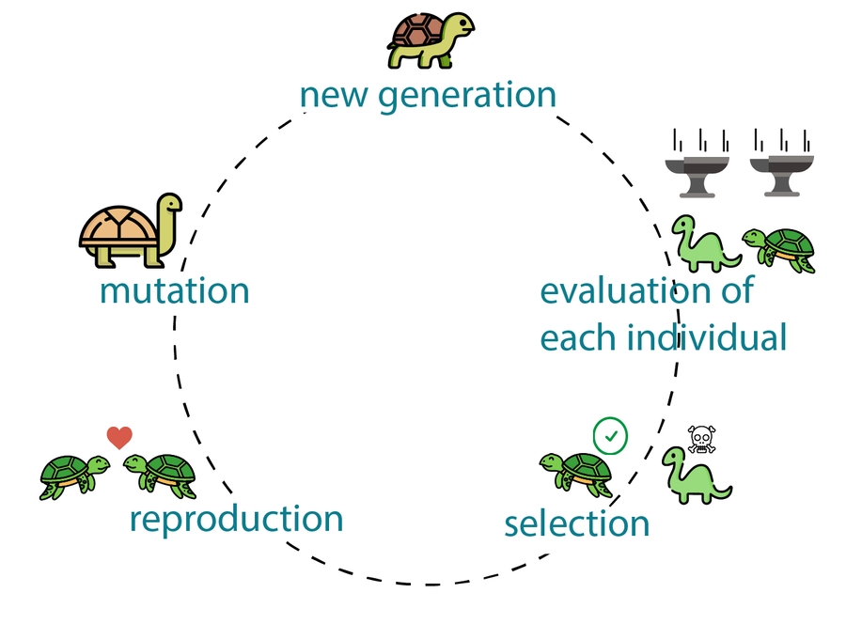
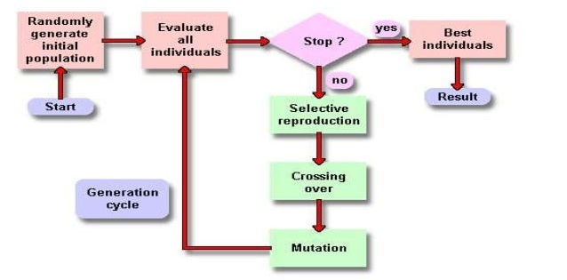
Advanced Exploration Algorithm: Genetic Algorithm
Inspiration: Darwin's theory of evolution, "survival of the fittest."
Core Algorithm Steps:
  Population: Randomly generate a batch of initial configurations.
  Fitness Evaluation: Evaluate performance using a cost model.
  Crossover: Swap some parameters between two superior configurations to produce offspring.
  Mutation: Randomly change some parameters (introducing new genes to prevent premature convergence).
  Selection: Eliminate poorly performing configurations and retain the better ones for the next generation.
Notes:
并行探索的进化力量：遗传算法在离散空间中的升维打击
尽管模拟退火在约束较强的模板空间中表现尚可，但在面对Ansor引入的巨大且拓扑异构的无模板搜索空间时，单链马尔可夫演进的退火算法逐渐显露出搜索视野狭窄、难以跨越巨大结构断层的劣势 。为了在更加离散且不规则的算子参数空间中实施“升维打击”，现代调优框架引入了更为强大的群体智能启发式方法——遗传算法（Genetic Algorithm, GA）。
遗传算法直接从达尔文的生物进化与自然选择理论中汲取核心思想，其最显著的优势在于多点并行探索（Multi-point Parallel Exploration）。它不再追踪单一的配置点，而是同时维护一个由大量候选程序组成的种群（Population） 。在调优语境下，每一个具体的张量程序配置（例如特定维度的Tiling因子、Unroll设定等）被抽象为个体（Individual），其参数组合被编码为“染色体”或“基因序列”。个体的适应度（Fitness）同样由底层代价模型给出的吞吐量预测值来决定 。
遗传算法的执行逻辑由四个严密嵌套的算子构成：种群初始化、选择、交叉与变异。首先，系统通过随机采样以及引入历史评测中的高分程序，生成具备高度多样性的初始种群。进入进化世代后，**选择（Selection）**算子（如锦标赛选择或轮盘赌算法）依据适应度分布，赋予性能优异的程序更高的繁衍权重，确保了优势算子结构的延续 。
**交叉（Crossover）**是遗传算法在复杂空间中合成创新解的核心引擎。被选中的父代程序会交换其内部的基因片段。在处理张量程序的调度时，由于粗暴的参数互换会破坏循环的语义合法性，系统（如Ansor）创造性地将算子生成的“重写历史步骤（Rewriting Steps）”定义为基因。通过智能地合并不同高性能个体的重写步骤，算法能够完美地将一个程序中优秀的内存布局与另一个程序中极致的并行展开策略融为一体，生成超越前代的超级后代 。
为了对抗种群同质化并防止算法过早收敛于局部极值，**变异（Mutation）**算子以较低概率在子代群体中注入随机扰动（例如随机突变某个循环的分割因子大小） 。此外，诸如自适应参数控制（Adaptive Parameter Tuning）的进阶技术也被引入，当算法检测到连续多个世代无性能提升时，会自动放大变异率或调整交叉概率，从而强制种群跳出当前的优化陷阱 。这种基于演化规律的多点并发机制，在处理包含严密数学约束（如内存大小限制、并行度整除要求）的离散算子空间时，展现出了远超退火算法的鲁棒性与天花板上限 。

Slide 16
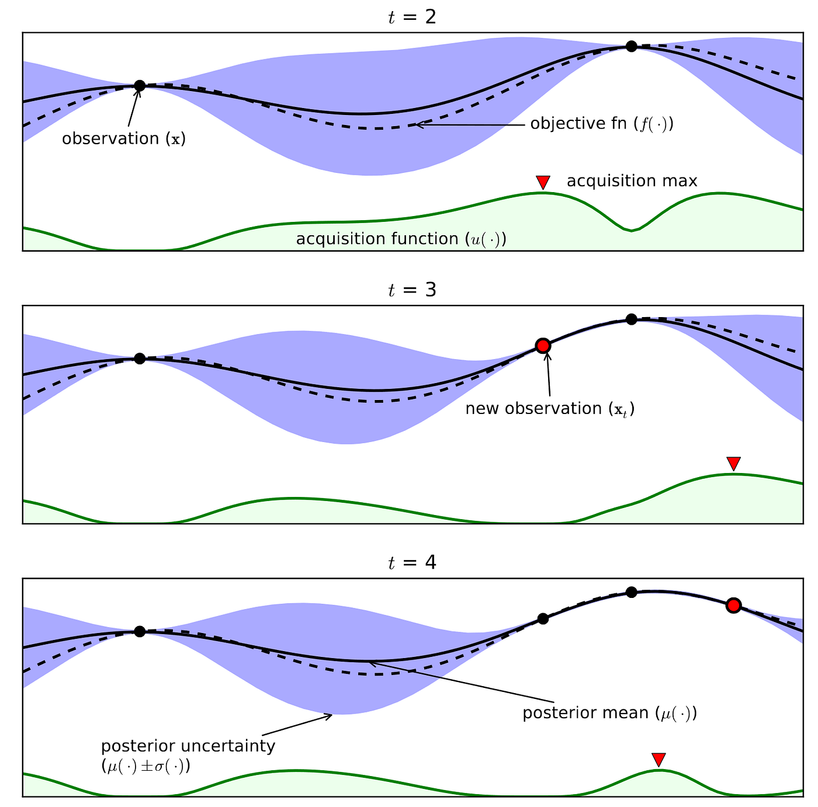
Bayesian Optimization
Suitable Scenarios: Optimization of black-box functions where a single evaluation is extremely costly
Core Components:
  Surrogate Model: Typically uses a Gaussian process
  Acquisition Function: Often uses EI (Expected Improvement).
The Art of Trade-offs (Exploration vs. Exploitation):
  Exploitation: Searches well performs.
  Exploration: Searches for "uncertain" (hasn't been to before).
Notes:
数据驱动的极致：贝叶斯优化与强化学习在调优中的深度建模
随着硬件架构复杂性的进一步深化，评估成本（硬件执行时间）成为了优化回路中最昂贵的资源。为了最大化利用极少量测量数据中的信息熵，实现探索与利用的数学级最优平衡，基于概率代理的贝叶斯优化（Bayesian Optimization）和基于马尔可夫决策的强化学习（Reinforcement Learning）成为了当今调优框架（如MetaSchedule等）最前沿的探索策略 。
贝叶斯优化（BO） 提供了一种严谨的黑盒函数极值逼近范式。其核心在于通过代理模型（Surrogate Model）不仅对配置的性能进行均值预测，还必须量化预测的“不确定度（Uncertainty）” 。虽然高斯过程（GP）是传统的标配，但在处理海量离散且高维的算子参数空间时，基于随机森林或树结构Parzen估计器（TPE）的变体更为常见 。代理模型建立后，**采集函数（Acquisition Function）**将接管控制权，其负责评估空间中每一个未探索点的综合价值。经典的采集函数如置信区间上界（UCB）通过加权公式 $UCB(x) = \mu(x) + \kappa \sigma(x)$ 完美诠释了调优中的博弈：$\mu(x)$ 代表了对已知高性能区域的贪婪利用（Exploitation），而 $\sigma(x)$ 则驱动系统去探索方差极大、充满未知的处女地（Exploration） 。通过不断最大化采集函数，贝叶斯优化能够以极少的硬件采样次数快速锁定全局最优配置域。

Slide 17
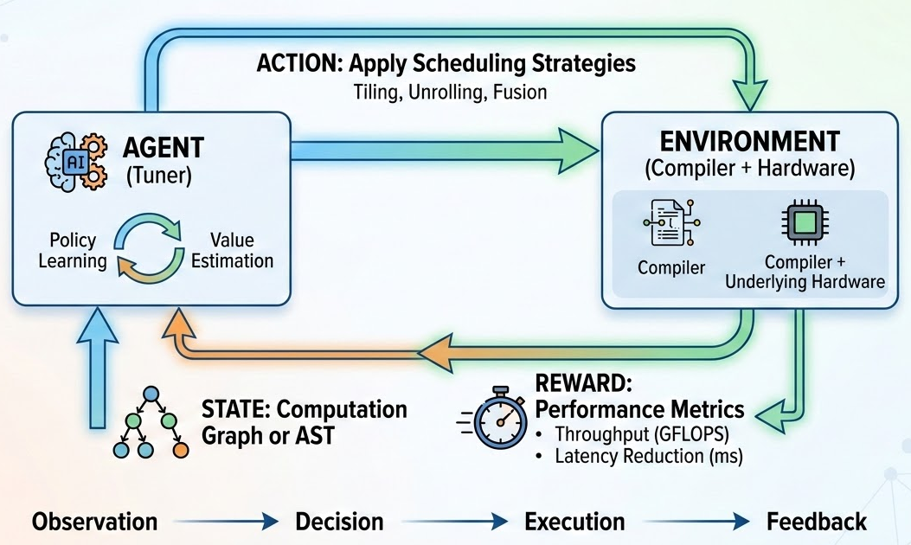
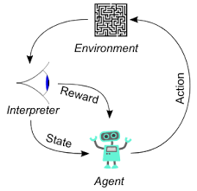
Reinforcement Learning
Tuning from a Reinforcement Learning Perspective (MDP - Markov Decision Process):
  Agent: Tuner.
  Environment: Compiler + underlying hardware.
  State: The current computation graph or AST tree structure.
  Action: Applying a scheduling strategy (e.g., performing a tiling or unrolling operation).
  Reward: The throughput (GFLOPS) or latency reduction returned after running on a real machine.
Notes:
而强化学习（RL） 则为算子调优带来了另一种更具连贯性的序贯决策视角。RL抛弃了对静态配置的单点评估，转而将调度序列的生成过程直接建模为马尔可夫决策过程（MDP） 。在这个由 $<S, A, T, R, \gamma>$ 构成的五元组中，智能体（即自动调优器）不断与环境（编译器基础设施与硬件）进行交互 。
具体而言，状态（State, S） 被定义为算子当前的抽象语法树（AST）、部分构建的计算图或是底层特征向量 。动作（Action, A） 对应于调度器可以执行的一步具体程序变换，例如“在K轴上执行系数为32的Tiling”或“应用向量化” 。随着动作的逐个应用，程序状态发生转移。当一系列调度指令最终构成一个可编译的Kernel下发到真实硬件后，硬件返回的执行延迟或吞吐量便构成了极其关键的奖励函数（Reward Function, R） 。
由于程序的性能具有非附加性和稀疏性——单独的Tiling可能导致性能下降，但结合内存提升（Memory Promotion）后可能带来百倍的加速，强化学习（如PPO算法或Actor-Critic架构）天然适合捕捉这种动作之间的长期组合依赖关系 。智能体通过不断试错并获取延迟反馈，利用梯度上升算法优化自身的策略网络，最终不仅能学会“针对单一算子选取最优参数”，更能抽象出“如何像人类编译专家一样去思考和优化一类算子”的元知识 。

Slide 18
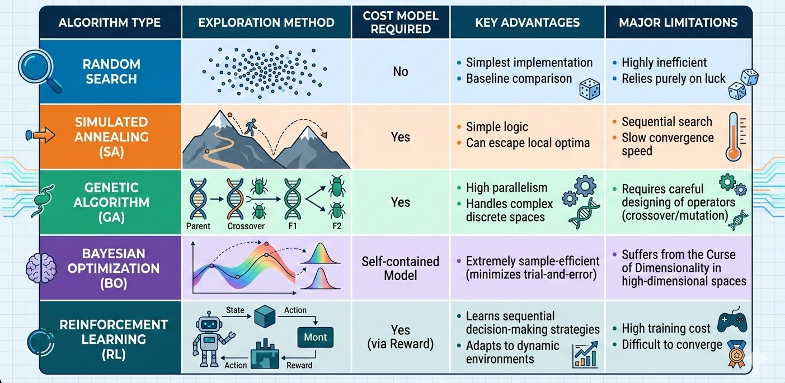
Search Algorithm Comparison Summary

Slide 19
Practical Application of Automatic Tuning
Experiment Topic: Evaluating Kernel Performance Using FlagPerf.
Experiment Background:
  When executing a kernel on a GPU, Block Size (the number of threads per thread block) is a critical parameter determining performance.
  Too small: Cannot mask memory access latency, resulting in low occupancy.
  Too large: Register spills or insufficient shared memory, leading to queuing.
Experiment Tool: FlagPerf
  An open-source AI hardware evaluation platform from the Beijing Academy of Artificial Intelligence.
  Provides standardized, reproducible operator-level and end-to-end evaluation capabilities.
Notes:
FlagPerf 平台下的 Kernel 实战评测
理论与算法的突破必须接受硅基物理层面的严苛检验。为了直观地验证各种调优参数对内核性能的毁灭性或爆发性影响，建立标准化、系统化的基准测试显得尤为重要。北京智源人工智能研究院（BAAI）联合多家AI硬件厂商共同构建的开源一体化评测引擎 FlagPerf，为剖析这种底层算子性能提供了权威的显微镜。FlagPerf不仅支持在多框架（PyTorch, TensorFlow, Triton）下对模型端到端耗时进行评测，更能深入探针级别，呈现底层计算单元利用率、显存带宽以及延迟分布等多维度数据，为不同架构芯片提供了客观的性能标尺 。
在一个典型的验证实验中，我们使用FlagPerf平台对深度学习中最核心的算子——例如大语言模型（LLM）推理中的自注意力计算（Self-Attention）或海量矩阵乘法（GEMM）进行深度剖析。实验的核心逻辑是锁定问题的数学规模（如输入Tensor特征维度恒定），系统性地改变由自动调优器搜索出的一个关键元参数：线程块大小（Block Size），并监控该单一维度的微调如何在吞吐量（Throughput / Tokens per Second）与端到端延迟（Latency）上掀起非线性的剧烈波动 。

Slide 20
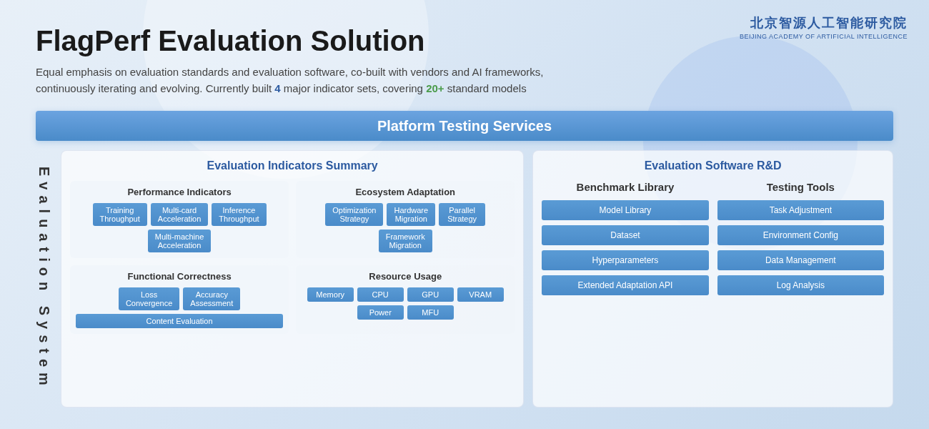
FlagPerf
Core Mission: A neutral, open-source platform designed to evaluate AI hardware performance under unified criteria.
  Full-Stack Evaluation
  Heterogeneous Support
  Real-World Workloads
  Automated Pipeline

Slide 21
Summary of Automatic Tuning
Automatic tuning solves the pain point of operator performance migration across hardware platforms.
From template-based to template-free, manual intervention is decreasing.
The combination of multiple AI search algorithms (GA, BO, RL) significantly improves the efficiency of optimization in high-dimensional spaces.
Future Evolution Trends:
  LLM for Compiler: Utilizing large models to directly understand hardware semantics, generating or guiding operator tuning.
  Multi-chip and Cluster-Aware Tuning: Not only tuning single-card kernels, but also combining with platforms like FlagScale for distributed operator joint tuning across multi-card communication architectures.

Slide 22

The Solution: FlagOS, a Unified AI Software Stack

Slide 23








https://space.bilibili.com/3546791834290849
https://github.com/flagos-ai
https://www.zhihu.com/people/95-22-20-18/posts
https://flagos.io/Home

Slide 24

Thanks for your time！

